Slide 1
Čas
Ing. Eliška Novotná
ZŠ Praha 10, Nad Vodovodem 460/81

Slide 2
Čas a jeho jednotky
základem měření času bylo střídání dne a noci, pohyb Země kolem Slunce
základní jednotka původně byla stanovena z doby trvání středního slunečního dne (průměrná doba otočení Země okolo své osy) rozdělením na 86 400 dílů, dnes odvozena z procesů uvnitř atomu cesia
základní jednotka času – sekunda (s)
čas značíme t

Slide 3
Měření času
čas měříme stopkami nebo hodinami – dělíme podle principu fungování nebo podle jejich účelu (např. kapesní, náramkové, nástěnné,…)
sluneční hodiny - čas se určuje podle délky a směru stínu (měří pravý sluneční čas)
lampy a svíčky
přesýpací hodiny, vodní hodiny (nádoba s otvory, ze kterých vytéká voda)

Slide 4
Měření času
mechanické s kyvadlem nebo mechanické se setrvačkou (lidově nepokojem) – natahování mechanicky korunkou nebo automaticky pohybem ruky
se systémem quartz - kmitá malinký krystal křemíku poháněný elektrickou energií z baterie
atomové hodiny - nejpřesnější, založeny na kmitech atomů cesia
metronom - používají hudebníci k dodržování přesného tempa

Slide 5
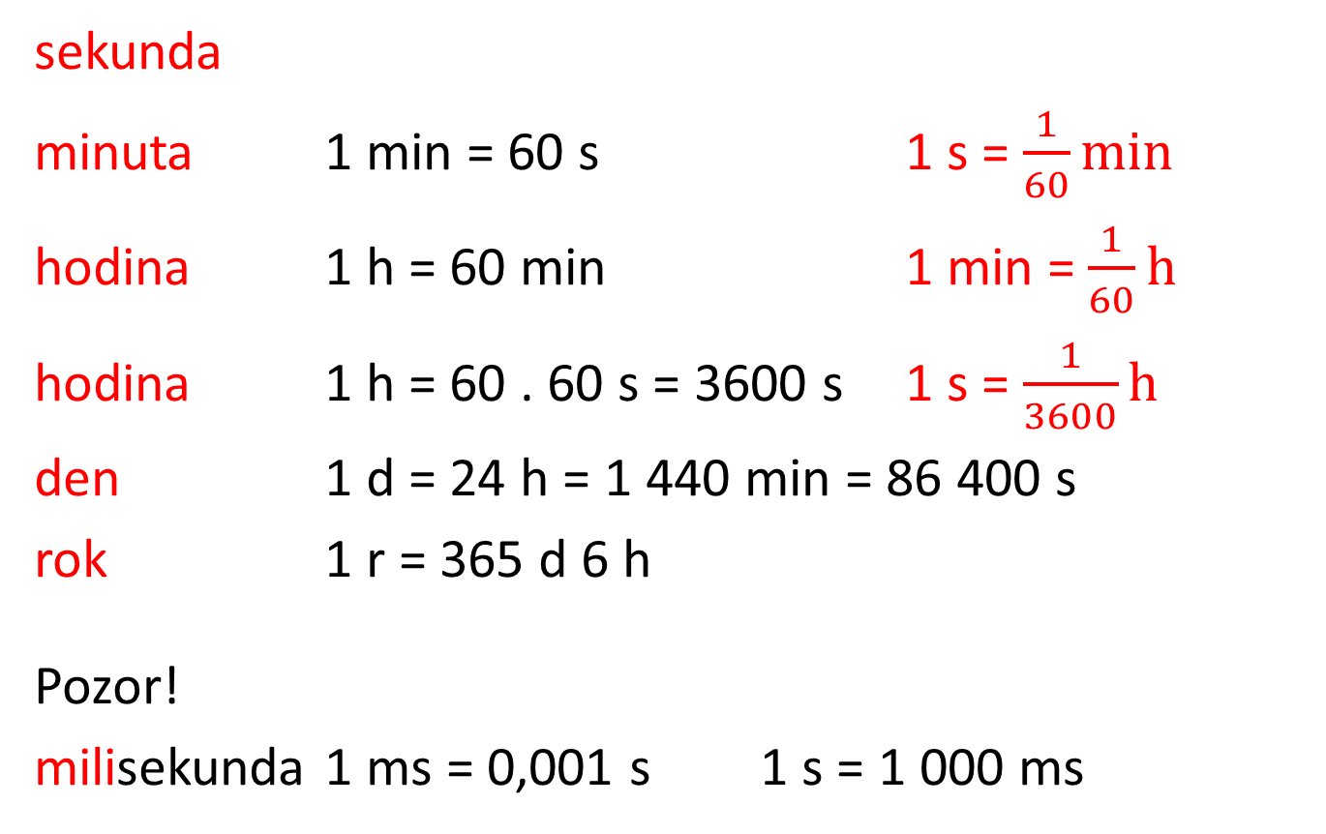
Převody jednotek času
sekunda
minuta 1 min = 60 s 1 s = $\frac{1}{60}min$
hodina 1 h = 60 min 1 min = $\frac{1}{60}h$
hodina 1 h = 60 . 60 s = 3600 s 1 s = $\frac{1}{3600}h$
den 1 d = 24 h = 1 440 min = 86 400 s
rok 1 r = 365 d 6 h
Pozor!
milisekunda 1 ms = 0,001 s 1 s = 1 000 ms

Slide 6
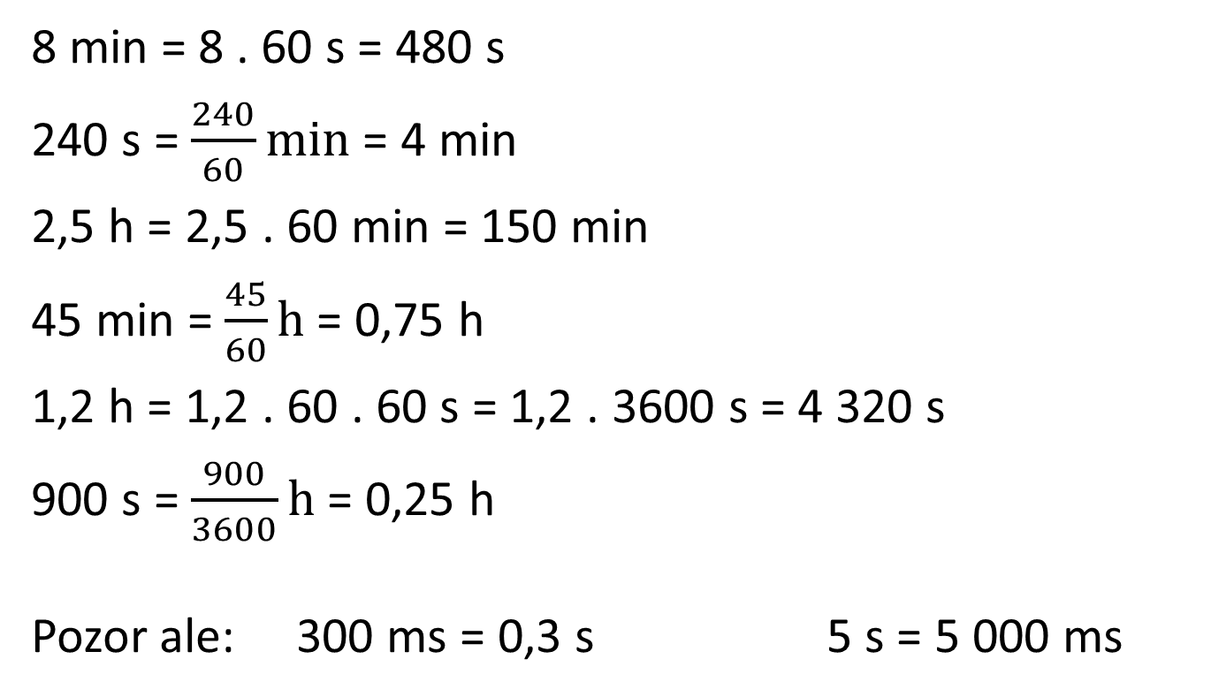
Převody jednotek času - příklady
8 min = 8 . 60 s = 480 s
240 s = $\frac{240}{60}min$ = 4 min
2,5 h = 2,5 . 60 min = 150 min
45 min = $\frac{45}{60}h$ = 0,75 h
1,2 h = 1,2 . 60 . 60 s = 1,2 . 3600 s = 4 320 s
900 s = $\frac{900}{3600}h$ = 0,25 h
Pozor ale: 300 ms = 0,3 s 5 s = 5 000 ms

Slide 7
Procvičování převodů jednotek času
Úloha č. 1
Úloha č. 2
a) 1,5 h = s
b) 15 min = h c) 2 h = min
d) 0,75 h = min
e) 3 min = s
f) 18 min = h
a) 120 s = min
b) 0,5 h = s c) 24 h = s
d) 2 700 s = h
e) 420 min = h
f) 0,2 h = min

Slide 8
Procvičování převodů jednotek času
Úloha č. 3
Úloha č. 4
a) 15 min = s
b) 2 h 48 min = h
c) 12 min = h
d) 3 h 6 min 18 s = s
e) 5 min 6 s = min
f) 42 min = h
a) 0,25 h = min
b) 2,2 h = s
c) 14 min = s
d) 300 s = min
e) 5 400 s = h
f) 2,4 h = min

Slide 9
Práce se stopkami
Úkol č. 1
Úkol č. 2
Odhadněte čas – např. 1 minutu, 2 minuty,…
Zkuste si změřit, na jak dlouho dokáže zadržet dech, výsledek si zapište.

Slide 10
Vyhledejte 3 světové rekordy v běhu
Disciplína
Držitel rekordu a jeho čas

Slide 11
Zjistěte svoje časy
Činnost
Čas
cesta do školy
obvyklá délka spánku
běh na 60 m

Slide 12
Čas – slovní úlohy
Úloha č. 1
Vlak z Prahy vyjíždí v 9 hod 23 min. Cesta do Pardubic i se všemi zastávkami trvá 75 min. V kolik hodin přijede vlak do Pardubic?

Slide 13
Čas – slovní úlohy
Úloha č. 2
Vítěz běžeckého závodu měl čas 42 min 28 s. Poslední běžec byl o 2 min a 39 s pomalejší. Jaký byl čas posledního závodníka?

Slide 14
Čas – slovní úlohy
Úloha č. 3
Vlak z Brna vyjíždí v 7 h 9 min, do Prahy přijede v 10 h 27 min. Jak dlouho mu trvá cesta?

Slide 15
Čas – slovní úlohy
Úloha č. 4
Novákovi byli pozvání k babičce na nedělní oběd. Bohužel zaspali, takže oproti plánu vyrazili později. Cesta k babičce trvá 1 h 23 min, na cestu se vydali v 10 h 56 min. Babička vždy servíruje oběd přesně v půl jedné. Stihnou to?

Slide 16
Pásmový čas
obvod Země je rozdělen na 24 pásem – pro každé pásmo stanoven pásmový čas podle poledníku jdoucího středem pásma
uzpůsoben je hranicím států, v některých státech je více pásem (např. Rusko, USA)
výchozím bodem je nultý poledník (prime meridian)
prochází Královskou observatoří na předměstí Londýna - Greenwich (greenwichský poledník)
čas tohoto poledníku je světový čas (Coordinated Universal Time – UTC)

Slide 17
Pásmový čas
ČR – středoevropský čas SEČ (anglicky Central European Time – CET)
je o 1 hodinu větší než světový čas, tedy UTC+1
středem je 15. poledník
některé státy užívají pro určitou část roku ještě jiný čas – v ČR tzv. letní čas SELČ (anglicky Central European Summer Time – CEST)
je to pásmový čas nejbližšího východního pásma, tedy UTC+2

Slide 18
Datová mez
vede převážně po 180. poledníku (mimo ostrovy a kontinenty)
směrem z východu na západ se po překročení posune datum zpět o den a čas se ubere o hodinu
směrem ze západu na východ se datum posune o den dopředu a přidáme hodinu

Slide 19
Kalendář
je dán spojením delších časových jednotek – dní, měsíců a roku
je sestaven tak, aby v určité datum byla při pohledu ze Země poloha hvězdné oblohy stejná – vychází z oběhu Země kolem Slunce
pohyb Země není rovnoměrný – Země oběhne Slunce za přibližně 365,25 dne (tzv. tropický rok), náš kalendářní rok má 365 dní
každý 4. rok je proto přestupný – přidaný den je 29. února

Slide 20
Kalendář
dnes celosvětově používáme tzv. gregoriánsko-juliánský kalendář
některé státy mají i jiné kalendáře – především podle tradičních nebo náboženských svátků
rok má 12 měsíců s pevně danou délkou (není vázán na měsíční fáze) - měsíc má 30 nebo 31 dní (únor 28 nebo 29)
týden má 7 dní

